Slide 1
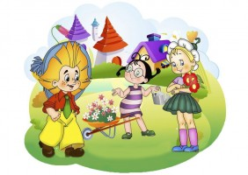
Анализ образовательной деятельности группы за 2019-2020 учебный год
Группа №2 (корпус 3)
Вторая младшая группа
Воспитатели: Воронина Ю.О.,
Мельникова В.В.

Slide 2
Характеристика группы
Программа | Возраст детей | Количество детей
«Развитие» | 3-4 года | 27
 |  | мальчиков | девочек
 |  | 14 | 12

Slide 3
График посещаемости детей в 2019-2020 учебном году
Общий % посещаемости-87,8%
Общий % заболеваемости -2%
% заболеваемости на 1 ребенка-0,08%

Slide 4
График заболеваемости детей с сентября 2019 г. по май 2020 г. учебного года
Реализуя оздоровительную программу ДОУ и анализируя уровень заболеваемости детей, следует отметить, что в начале 2019-2020 учебного года уровень заболеваемости составлял 1,7%. Уже в октябре 2019 года показатель снизился до 0,3%. И средний показатель составил 2%.
Таким образом, благодаря применению здоровьесберегающих технологий, направленных на сохранение здоровья воспитанников, прослеживается положительная динамика в уровне заболеваемости детей.

Slide 5
Результаты работы по направлениям деятельности в соответствии с годовым планом работы ДОУ на 2019-2020 учебный год
Направления деятельности | Мероприятия | Результат
Физическое развитие | совместные мероприятия с родителями и детьми консультации, памятки и стендовая информация по данному направлению взаимодействие со специалистами при планировании индивидуальной работы соответствующая образовательная деятельность насыщение РППС | По результатам диагностики на начало и конец учебного года показатель по образовательной области «Физическое развитие» был на высоком уровне
Социально-коммуникативное развитие |  | По результатам диагностики на начало и конец учебного года показатель по образовательной области «Социально-коммуникативное развитие» поднялся. Большее количество детей вышли на высокий уровень развития
Речевое развитие |  | По результатам диагностики на начало и конец учебного года показатель по образовательной области «Речевое развитие» также увеличился, но не стал высоким.

Slide 6
Уровень освоения ООП (по результатам мониторинга)
Направление деятельности | Мероприятия | Результат (данные мониторинга)
Физическое развитие | Организация образовательной деятельности; Создание необходимой РППС; Организация индивидуальной работы с детьми; Взаимодействие со специалистами; Организация работы с родителями (стендовая информация, памятки, консультации, родительские собрания, индивидуальные беседы, совместные мероприятия). | 2..7-2.9
Социально-коммуникативное развитие |  | 1.8-1.9
Познавательное развитие |  | 2- 2.3
Речевое развитие |  | 1.9-2.5
Художественно-эстетическое развитие |  | 1.9-2.3

Slide 7
Работа с родителями
В течение 2019-2020 учебного года была организована
следующая работа с родителями:
стендовая информация (от педагогов и специалистов);
родительские собрания: «Капризы и упрямства», «Развитие коммуникативных навыков у детей дошкольного возраста»;
индивидуальные беседы с родителями воспитанников по их запросам;
совместные мероприятия («Осенний праздник», «Новогодний утренник», «Праздник мам и бабушек - 8 Марта»;
памятки, консультации для родителей (в соответствии с лексическими темами).

Slide 8
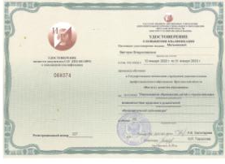
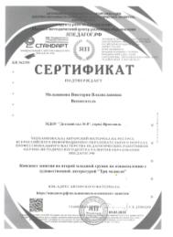
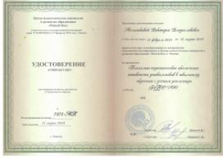
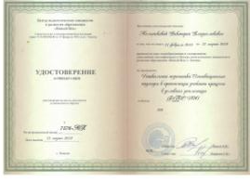
Наши достижения

Slide 9
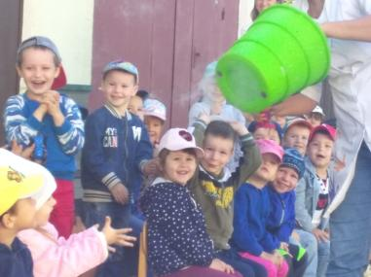
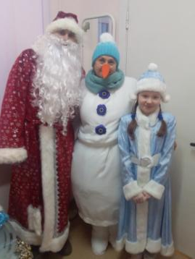
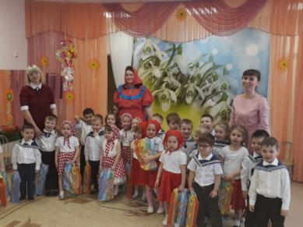
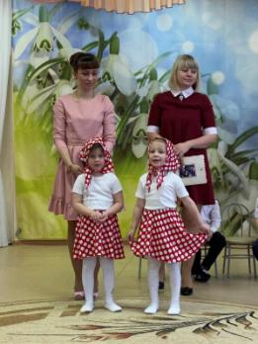
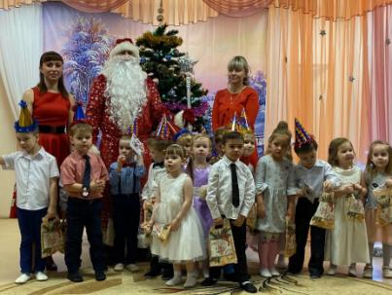
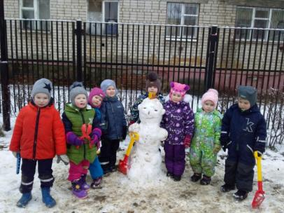
Жизнь в детском саду

Slide 10
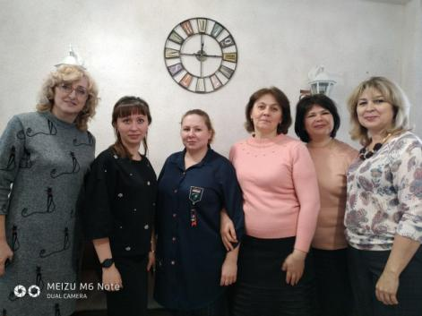
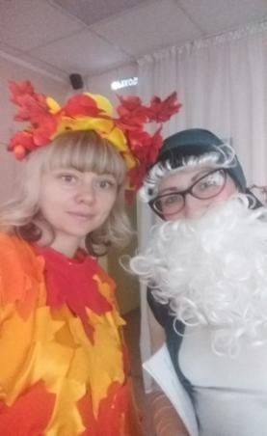
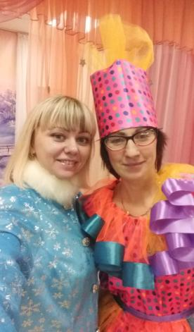
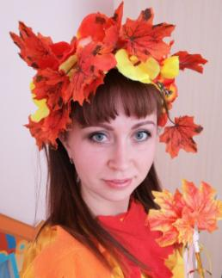
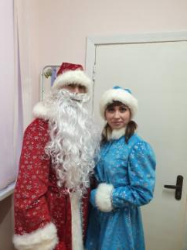

Slide 11
Темы по самообразованию
Педагог | Тема самообразования | Результат
Воронина Ю.О. | «Пальчиковые игры как средство развития мелкой моторики у детей младшего дошкольного возраста» | -Пополнение речевого уголка; - Разработка картотек по пальчиковой гимнастике.
Мельникова В.В. | «Активизация словаря детей 3-4 лет посредством дидактических игр» | - Пополнение речевого уголка; - Разработка картотек дидактических игр.

Slide 12
Спасибо за внимание!

